Slide 1


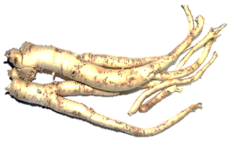
어머님은 도라지가 좋다고 하셨어
한국조리과학고
김민기
박지민

Slide 2
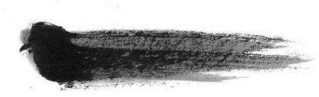

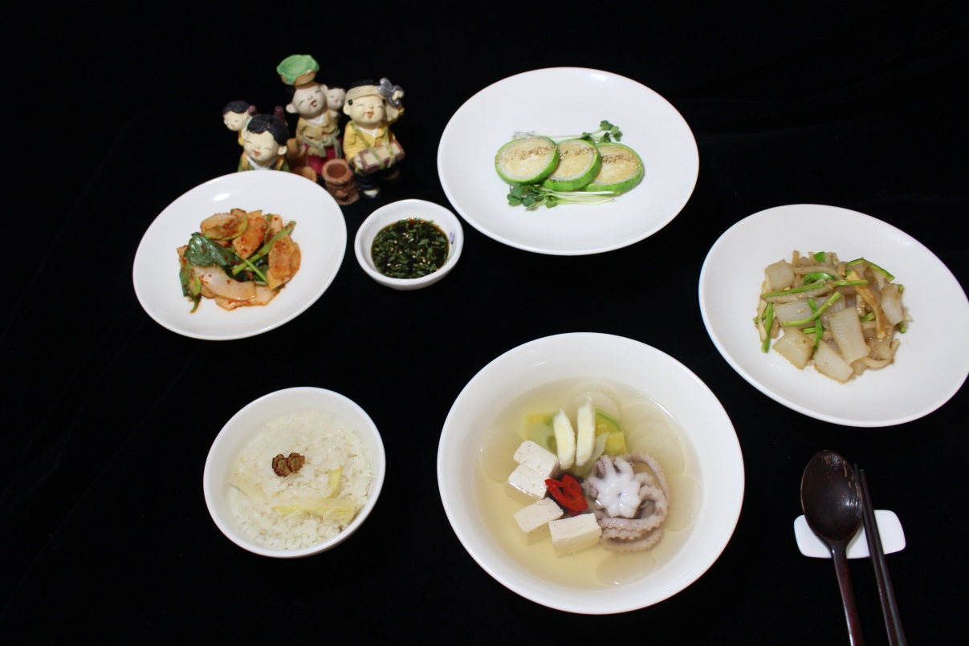
목차
어머님의 도라지?
도라지 한 상 메뉴소개
조리과정 및 효능

Slide 3
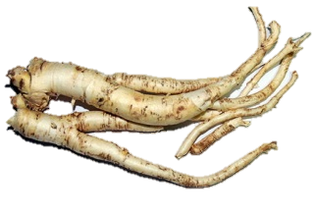
어머님의 도라지?
도라지는 7~8월이 제철인 대표적인 여름철 식재료!
기관지에 좋기로 유명한 도라지는 감기는 물론 천식 등 호흡기 질환에도 뛰어난 효과가 있다.
혈중 콜레스테롤을 저하하는 도라지는 혈전을 녹이는 효과가 있어 심혈관 질환에도 좋다.
사포닌, 비타민C, 철, 인 등이 다량 함유되어 있어 우리 몸의 면역력 증강,
항암작용도 한다.
도라지는 혈당 수치를 내려주어 당뇨에도 효과가 있다.

Slide 4
어머님의 도라지?
도라지는 동의보감에 200가지가 넘는 효능이 적혀 있을
정도로 건강에 아주 좋은 음식으로 인정받고 있다.
예전에 목이 아플 때 도라지 차를 마시고 나았던 기억이 난다.
무더위에 약해질 수 있는 몸을 지킬 수 있는 도라지를 제철인 여름에
한 상차림으로 풍부하게 먹을 수 있다면?
여름철 대표 식재료 도라지로 건강하게 먹을 수 있는 웰빙음식을 만들어보자!
여름더위 물러가라! 도라지 한 상 맛보러 가보실까요?

Slide 5
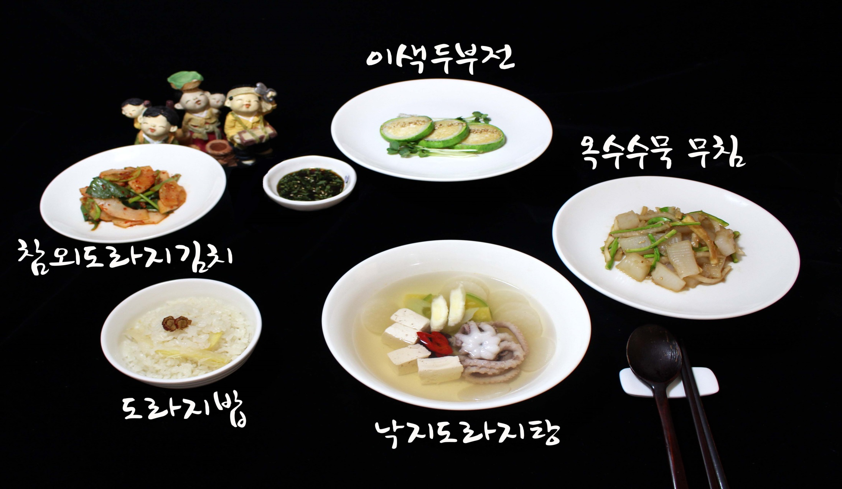
어머님은 도라지가 좋다고 하셨어

Slide 6
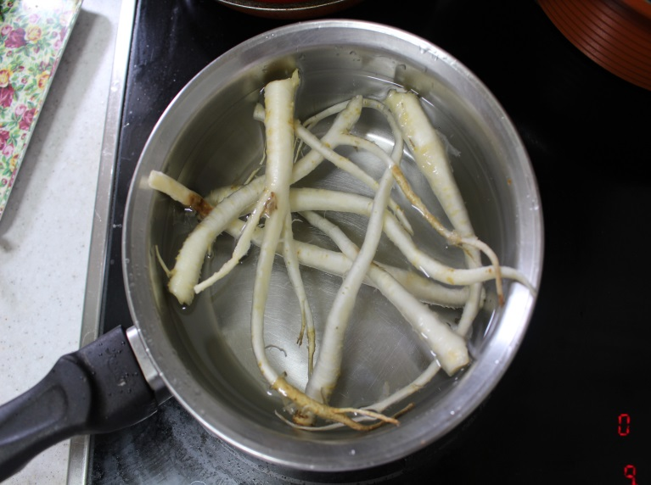
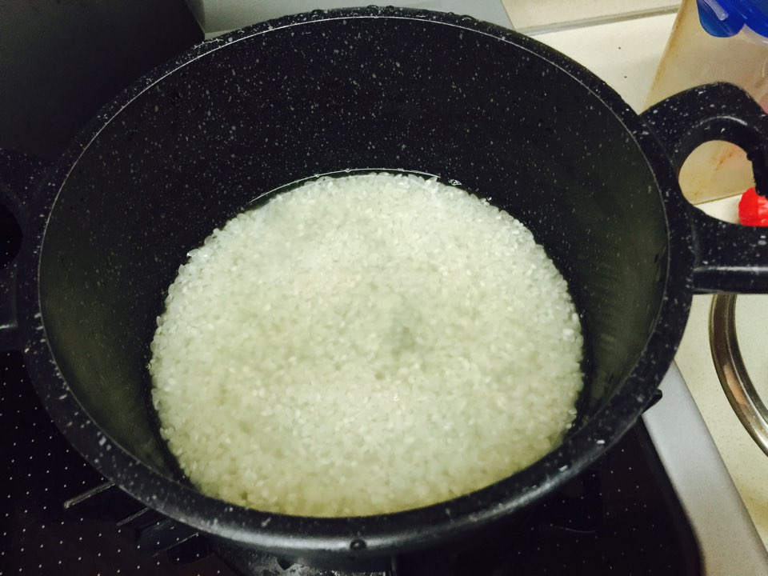
도라지 밥
어머님은 도라지가 좋다고 하셨어
1.도라지를 물에 진하게 우려낸다.
3.우려낸 물과 쌀의 비율은 1:1
2.쌀을 씻는다.
4.밥이 끓으면 한번 저은 후 도라지를
올려 10분간 뜸을 들인다.
5.밥을 담고 대추를 썰어 올린다.

Slide 7
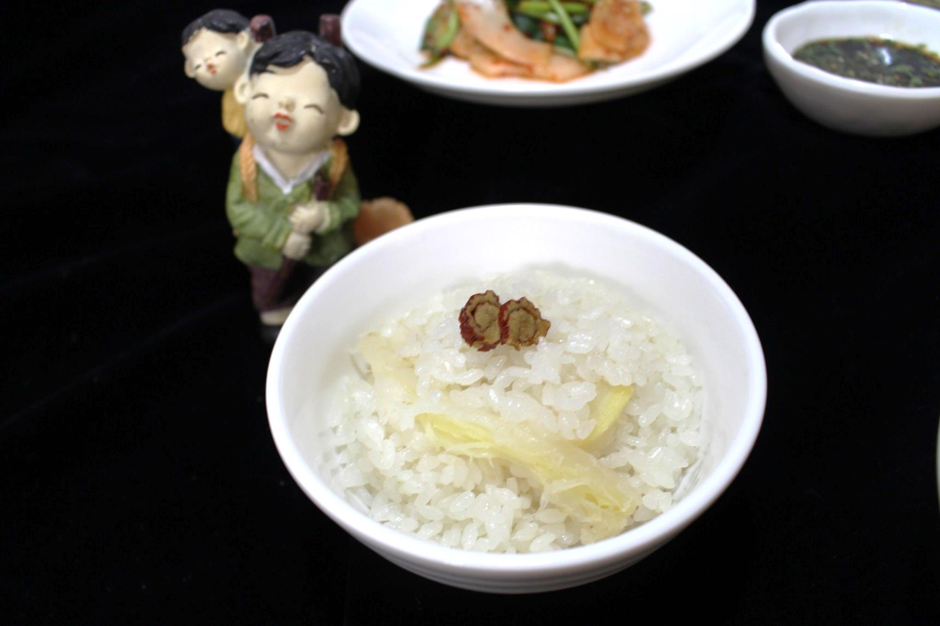
도라지 밥
어머님은 도라지가 좋다고 하셨어

Slide 8

도라지 밥
어머님은 도라지가 좋다고 하셨어
여기서 잠깐!
한번에 정리하는 도라지의 효능
호흡기 질환 예방 ·치료
혈관계 질환 예방 ·치료
혈당 수치 저하→당뇨 예방·치료
면역력 강화

Slide 9
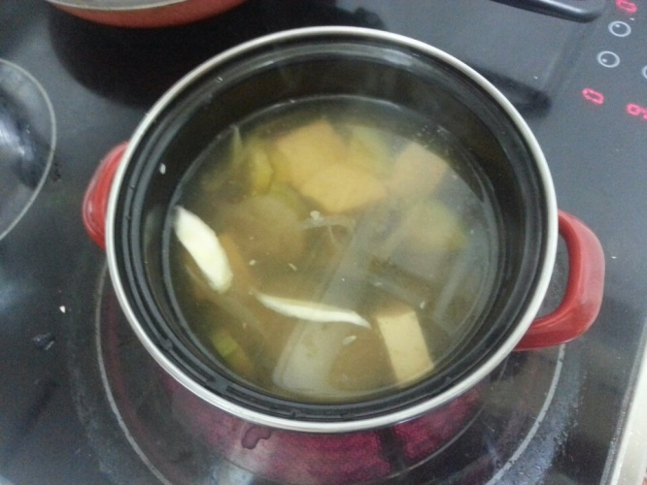
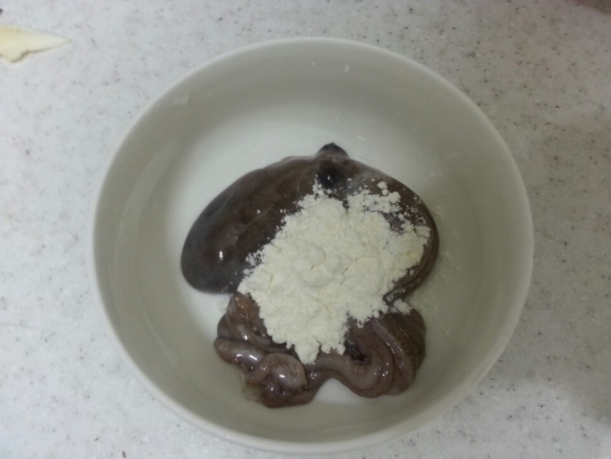
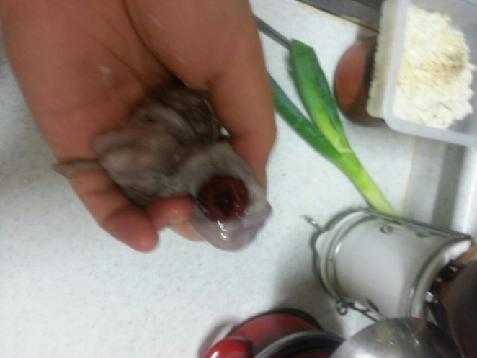
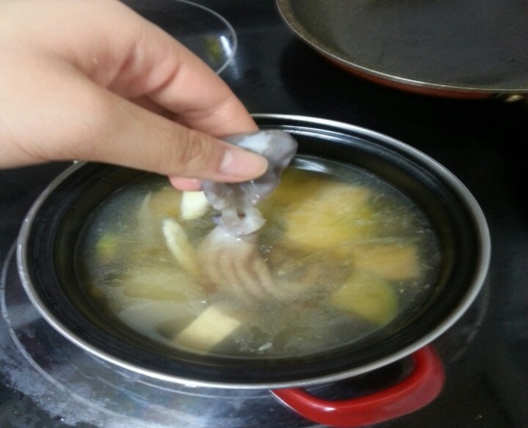
낙지도라지 탕
어머님은 도라지가 좋다고 하셨어
1.도라지를 우린 물에 무,대추,
파를 넣고 끓인다.
2.낙지내장을 제거하고 소금과
밀가루를 이용해 세척한다.
3.육수의 대추를 건져
낙지 머리에 넣는다.
4.육수가 팔팔 끓으면 낙지를 데친다.
5.나머지 재료를 넣고 소금간한다.

Slide 10
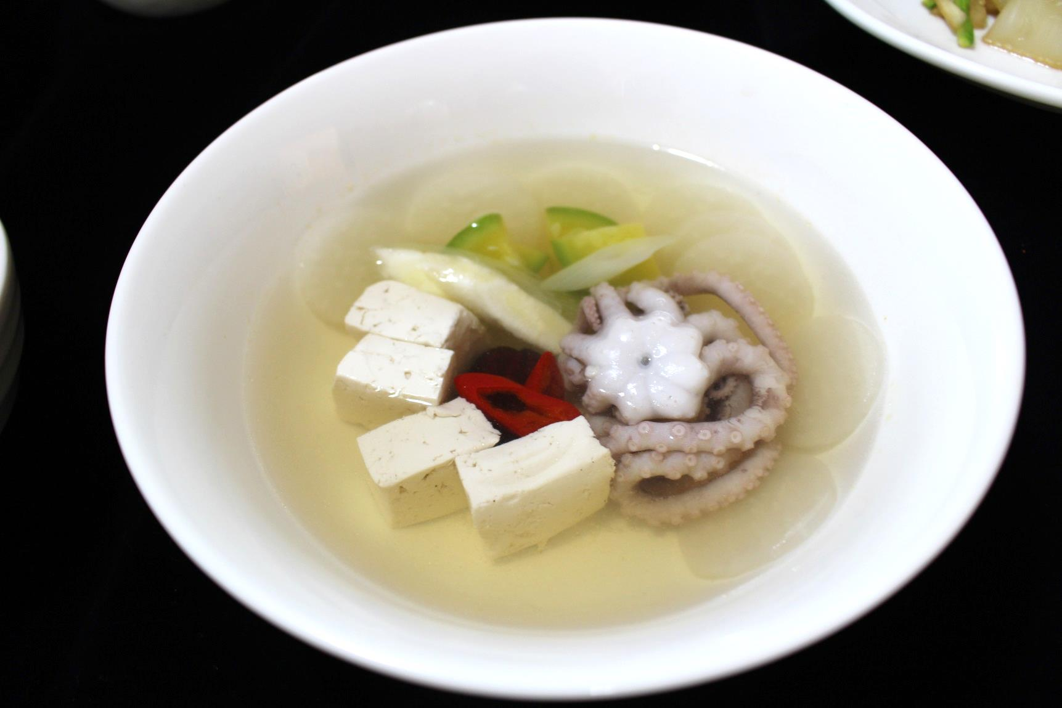
낙지도라지 탕
어머님은 도라지가 좋다고 하셨어

Slide 11
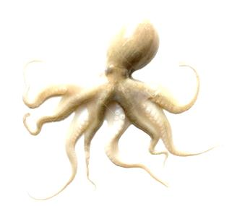
낙지의 효능!
어머님은 도라지가 좋다고 하셨어
낙지는 여름 보양음식으로 인기 있는 식재료!
낙지는 타우린이 풍부하여 스태미너 증강에 좋고
동맥경화, 고혈압을 비롯한 각종 성인병 예방에 효과적!
철분이 다량 함유되어 있어 빈혈을 예방
DHA가 풍부해 두뇌 발달에 도움이 되고 치매에도 좋다.

Slide 12
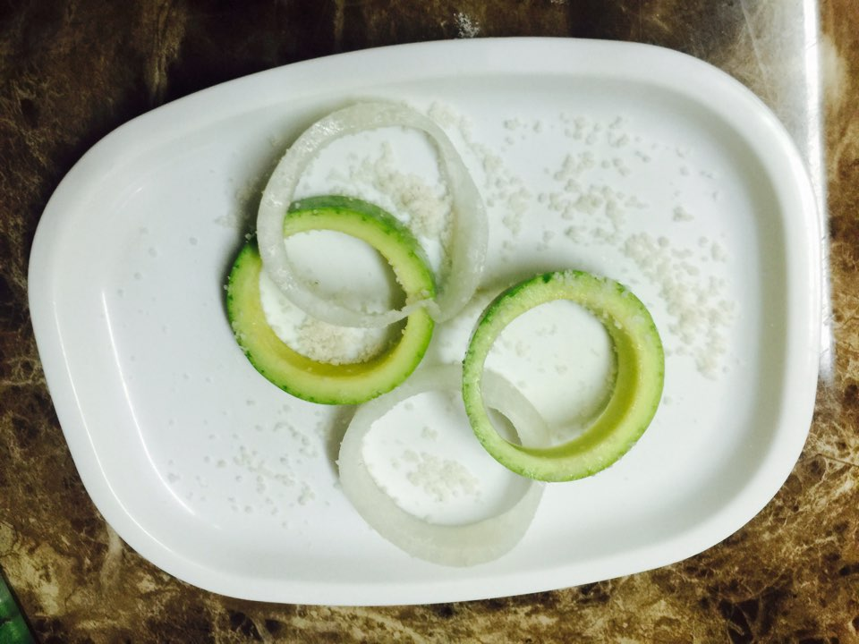
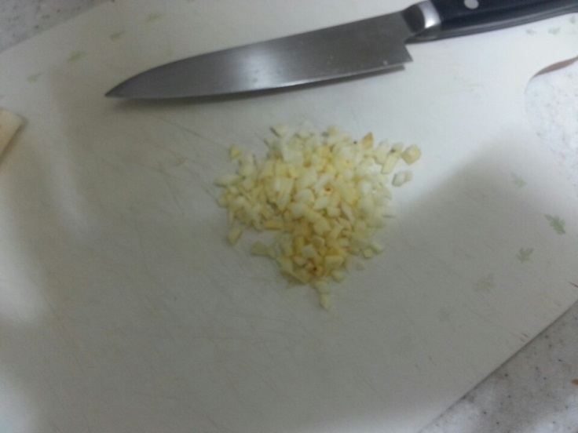
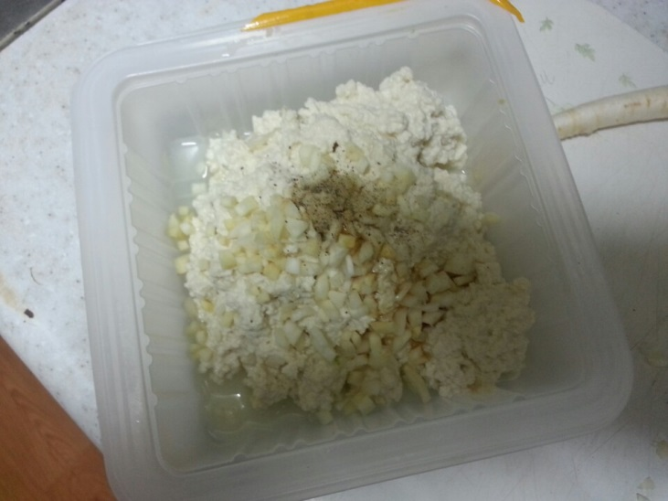
이색 두부전
어머님은 도라지가 좋다고 하셨어
1.무와 애호박은 동그랗게
모양내어 소금에 절인다.
2.도라지는 다지고
두부는 으깬다.
3.으깬 두부와 도라지를 섞고
소금 후추 참기름을 넣는다.
4.무와 호박을 모양 잡아서
겹쳐 두부로 속을 채운다.
5.적은 기름에 부쳐낸다.
6.무순을 깔고 그 위에 올린다.
7.간장,식초,설탕에 다진
참나물을 넣어 참나물 장을
만들어 곁들인다.

Slide 13
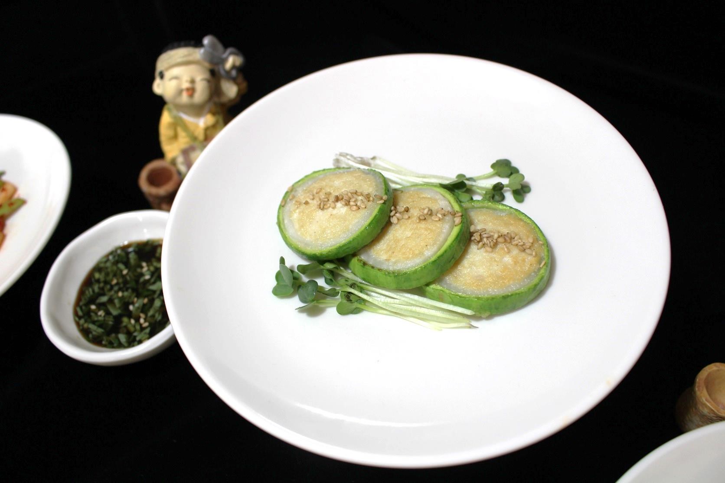
어머님은 도라지가 좋다고 하셨어
이색 두부전

Slide 14
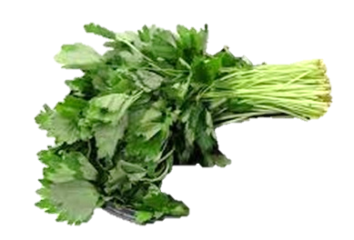
어머님은 도라지가 좋다고 하셨어
참나물의 효능!
참나물은 8~9월이 제철인 대표적 여름 나물!
열량은 낮고! 식이섬유가 풍부해 포만감을 주어
다이어트에 효과적!
참나물에는 베타카로틴, 폴리페놀 성분이
다량 함유되어 있어 시력강화, 안구건조증에 효과적!
철분 함량이 많아 빈혈을 예방

Slide 15
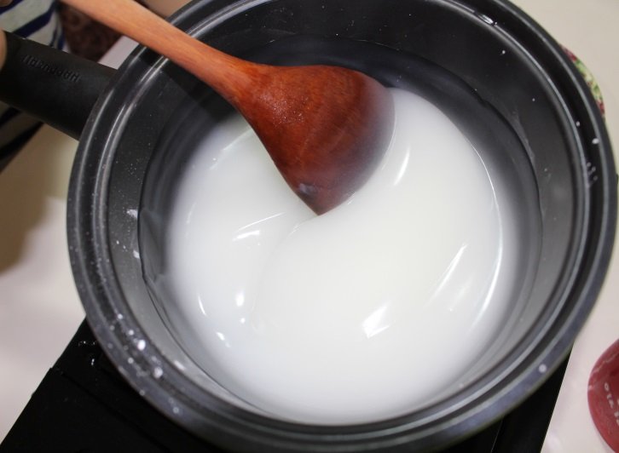
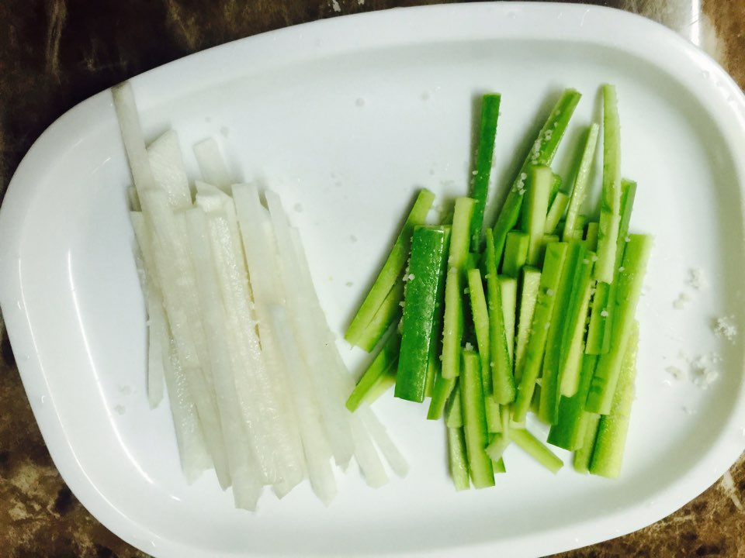
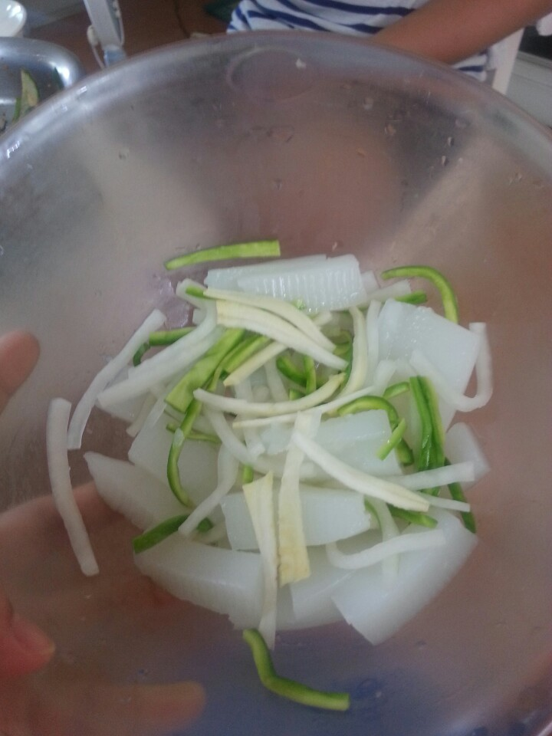
어머님은 도라지가 좋다고 하셨어
옥수수 묵 무침
1.옥수수전분과 물을 1:6
섞어 저으면서 끓인다.
2.농도가 진해지면 틀에
담아 식혀 묵을 만든다.
3.무와 애호박을 채 썰어
소금에 절인다.
4.도라지는 채 썰어 물에
담가 둔다.
5.묵이 식으면 적당한
크기로 썰어 야채들과
섞는다.
6.양념재료를 넣어 묵이
부서지지 않도록 살살
무친다.

Slide 16
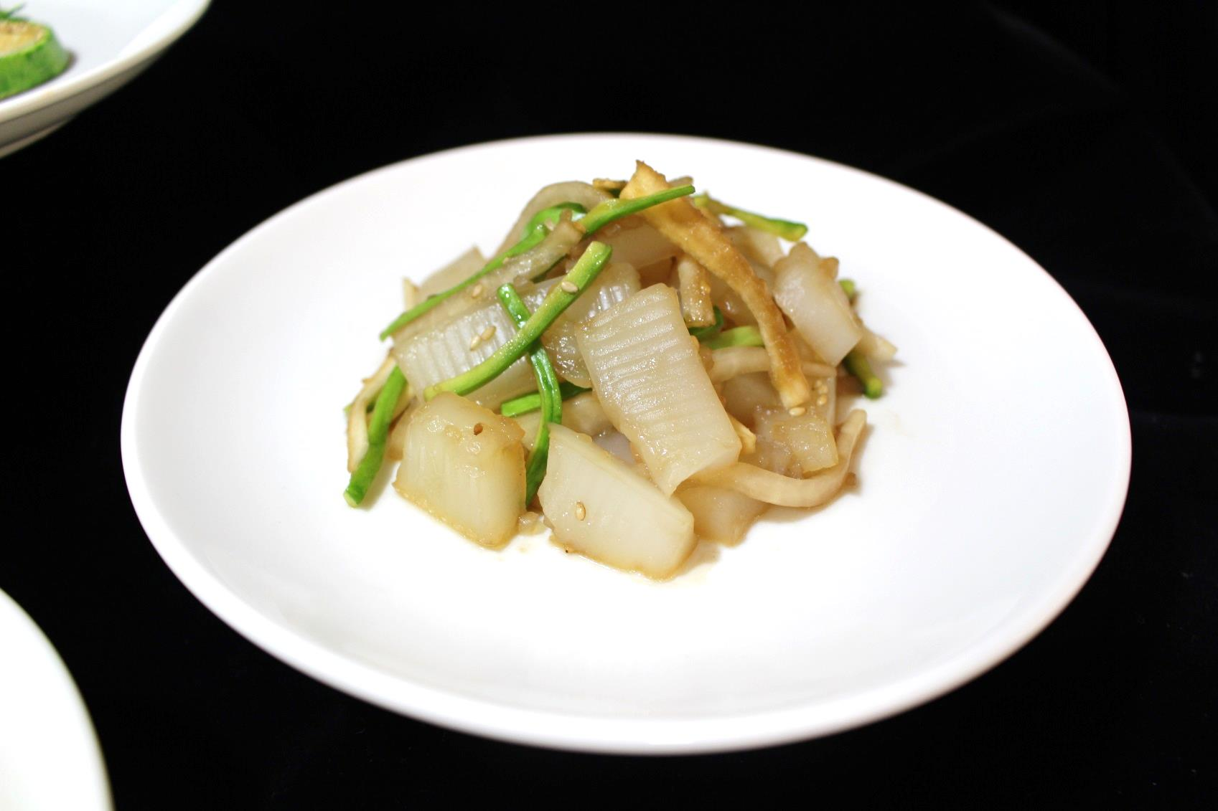
어머님은 도라지가 좋다고 하셨어
옥수수 묵 무침

Slide 17
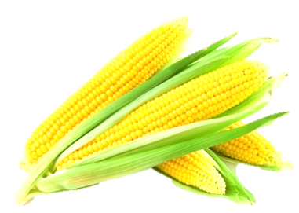
어머님은 도라지가 좋다고 하셨어
옥수수의 효능!
옥수수는 7~9월이 제철인 대표적인 여름 별미!
옥수수의 씨눈에는 불포화지방산과 토코페롤 및 프로게스테론 등이
다량 함유되어 항산화 작용을 하기 때문에 피부미용에 효과적!
옥수수에는 베타-시토레스톨이 다량 함유되어 있어 잇몸건강에 좋다.
식이섬유가 풍부해 장의 활동을 촉진해 변비를 예방하고
장 질환에도 좋다.

Slide 18
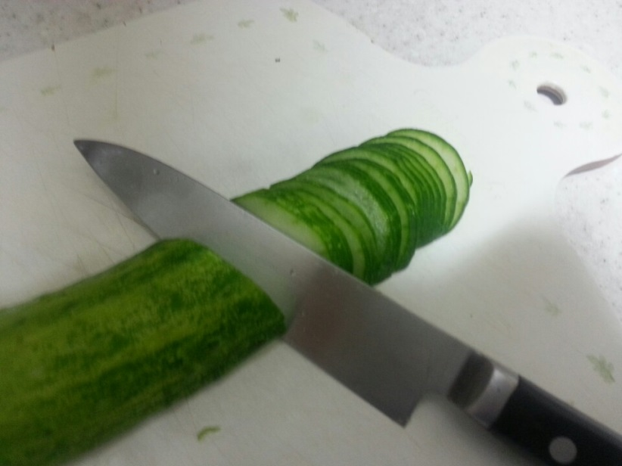
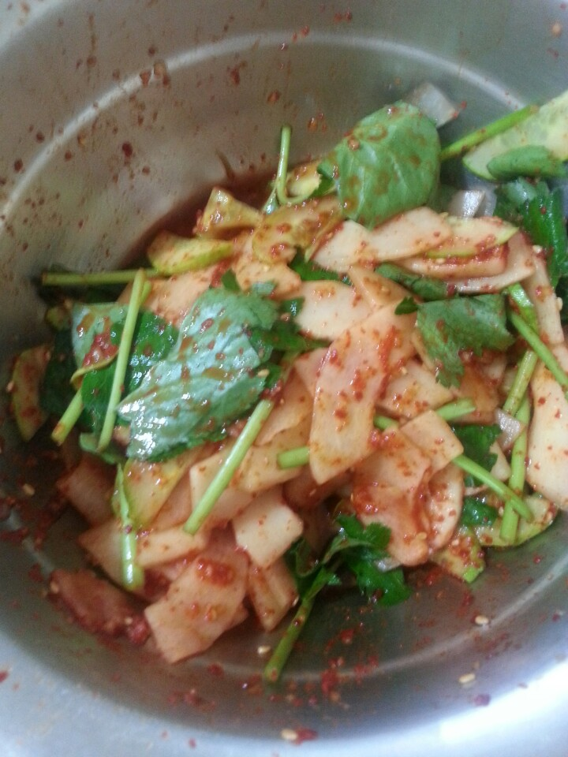
어머님은 도라지가 좋다고 하셨어
참외도라지 김치
1.참외의 껍질과 씨를 제거하여
얇게 편으로 썬다.
2.오이는 가시를 제거하여 어슷하게
얇게 편으로 썬다.
3.도라지는 얇게 채 썰고 참나물은
4cm길이로 썬다.
4.분량의 양념재료를 섞어
양념을 만든다.
5.참외와 오이, 도라지, 참나물을
섞는다.
6.미리 무치면 물이 생기므로 먹기
직전에 무쳐 담아낸다.

Slide 19
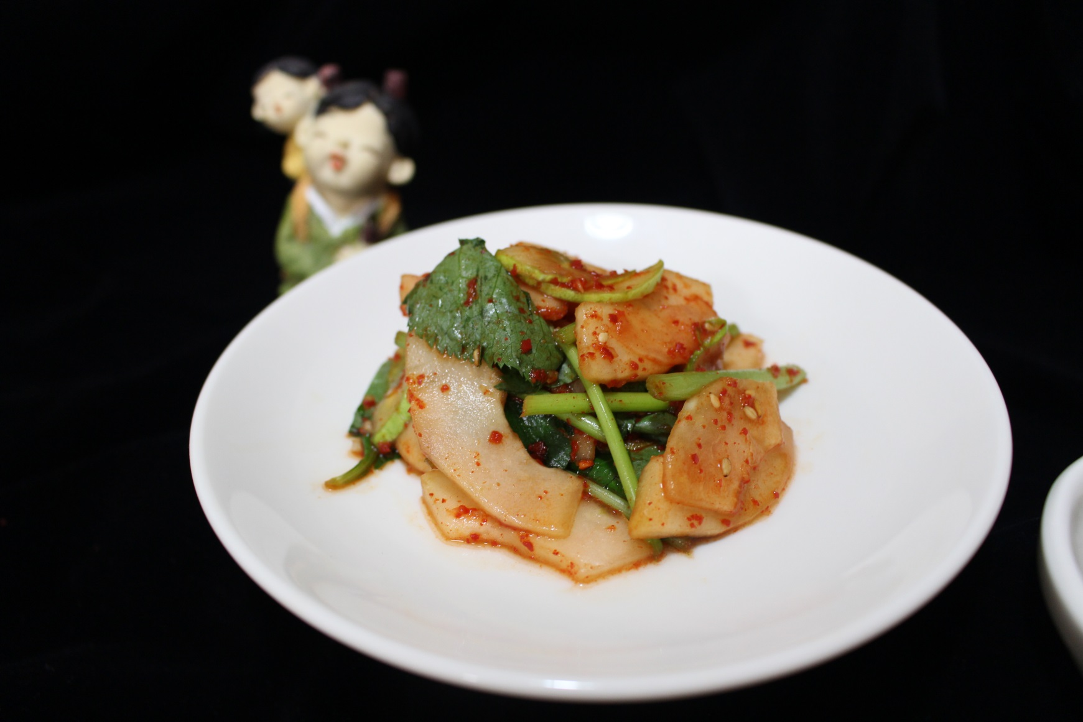
어머님은 도라지가 좋다고 하셨어
참외도라지 김치

Slide 20
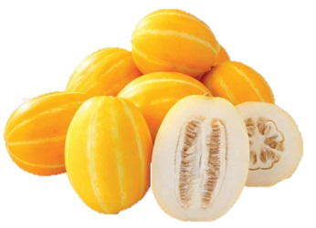
어머님은 도라지가 좋다고 하셨어
참외의 효능!
참외는 6~9월이 제철인 대표적인 여름 과일!
참외에는 비타민C가 풍부해 여름철 자외선으로부터 피부를 보호!
참외의 쿠쿠르비타신은 암세포의 확산을 막아 항암작용을 한다.
엽산이 풍부해 빈혈 예방에 좋고 태아의 신경 손상을 방지해
임산부에게도 좋다.
참외에는 독성을 해독하는 기능이 있어 간을 튼튼하게 해 황달에
효과적이고, 수분과 칼륨이 풍부해 갈증과 이뇨작용을 돕는다.

Slide 21
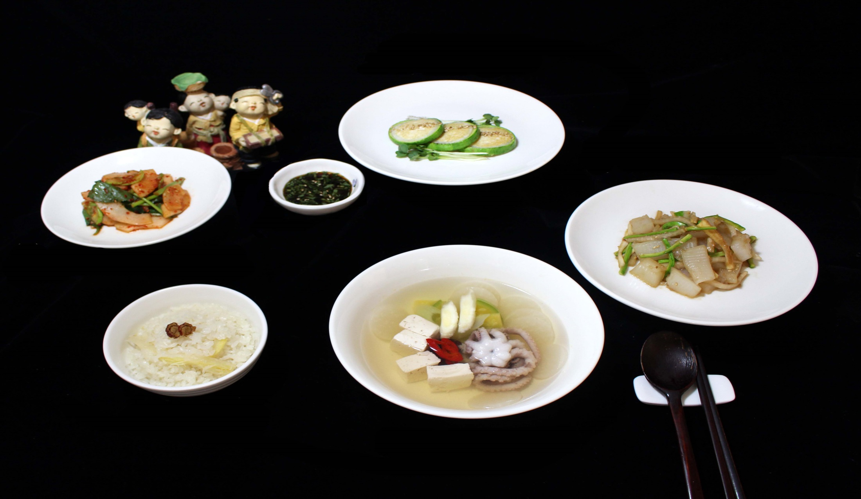
도라지 한 상.. 어떠신가요?

Slide 22
어머님은 도라지가 좋다고 하셨어
감사합니다

